Slide 1
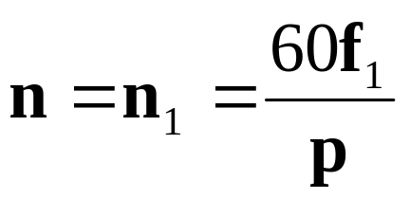
第八章 同步电动机
1．定义：转速与电网频率保持严格不变关系的交流电机。
2．用途：
3．结构：
（1）定子：接收电能，产生旋转磁场。
（2）转子：一般为凸极式，也有隐极式。
4．分类：永磁式，磁滞式和磁阻式。

Slide 2
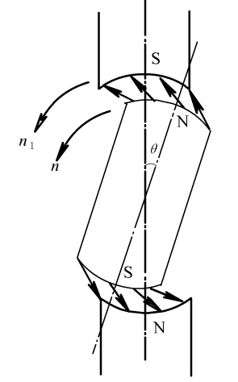



ξ8-1 永磁式同步电动机
一、基本工作原理
1.结构：转子永磁材料 。
2.工作原理：
（1）原理：定子通入三相对称交流电，
产生旋转磁场 。 N极S极互相吸引，
定子磁极带动转子一起旋转，
转子转速 。
（2）功角 （失调角）。
在定子和转子的磁极轴线间的一个夹角 。
（3）失调角的大小与负载有关：
图8-1 永磁式同步电动机的工作原理

Slide 3
（4）失步现象：
最大同步转矩：最大限度的转矩。
使用时，负载转矩不能大于最大同步转矩。
二、启动方法
1．不能自启动
转子在惯性的作用下跟不上旋转磁场的转动，
转子所受到的平均转矩为零。
原因：
（1）转子本身存在有惯性。
（2）定、转子磁场之间转速相差过大。

Slide 4
2．频率启动法
启动时把所加交流电压的频率自零平滑地变化到额定值。
3．异步启动法
转子上装启动绕组。鼠笼式启动绕组。
同步时，启动绕组失去作用。
旋转磁场不切割启动绕组，
无感应电动势、电流。
无转矩产生。

Slide 5
ξ8-2 磁滞电动机
一、应用和结构
1．主要特点：磁滞电动机是一种能自行启动的同步电动机。既可自行启动牵入同步运行，又能工作在异步状态。
2．主要应用

Slide 6
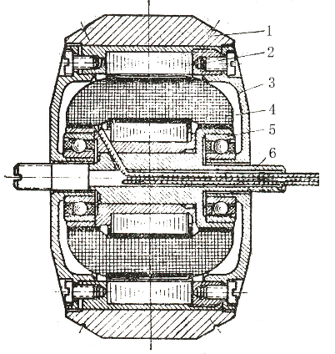
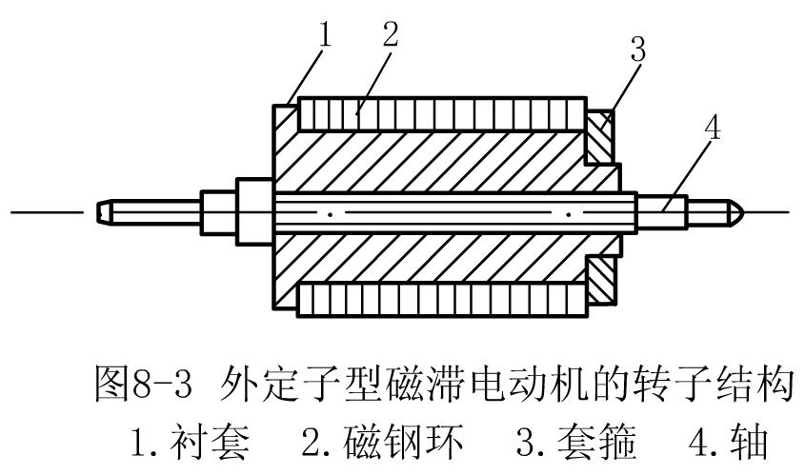
3．结构：外转子结构（内定子）
内转子结构（外定子）
定子：与异步电动机类似。产生旋转磁场。
转子：衬套加磁滞材料环。转子上没有绕组。
图8-2 磁滞陀螺电动机

Slide 7
4．磁滞材料的特性
是硬磁材料的一种。
磁滞回线宽。磁滞材料可以直接由交流磁势交变磁化，因此在整个磁滞回线上工作。

Slide 8
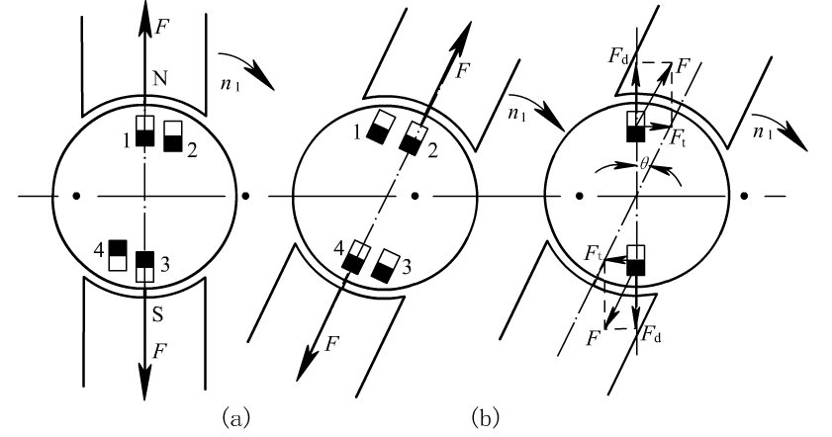
二、基本工作原理
1.先假设转子是由理想软磁材料制成（无磁滞和涡流）。
定、转子磁极间产生径向拉力，磁力大小相等、方向
相反。不产生电磁转矩。

Slide 9

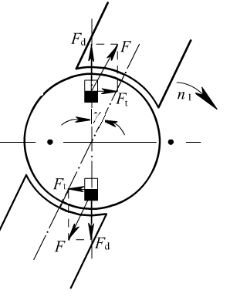
2.实际电动机的转子是由磁滞材料做成的。
（1）主要特点
1）磁滞角 的出现。
硬磁材料磁化时，阻碍磁分子运动的相互间摩擦力较大。
旋转磁场的轴线与转子磁极轴线之间有一个夹角。
磁滞角 ：
磁分子轴线落后于
旋转磁场轴线的角度。

Slide 10




2） 磁滞角 是产生磁滞转矩的根源。
切向分力 建立起磁滞转矩 。
磁滞转矩的大小决定于磁滞角 。
实验证明，当转子材料一定，外磁场参数不变时，
磁滞角有一个最大稳态值 ： 。
由定子外加电压和
转子磁滞磁材料决定。
最大磁滞转矩：

Slide 11


（2）磁滞电动机的工作原理
1) 当启动时，不管转子转速如何，在定子旋转磁场的反复磁化下，转子的磁滞角都是相同的， 固定。
2) 磁滞转矩大于负载阻转矩 。
3) 即达到 前，固定磁滞角→力→磁滞转矩不变。

Slide 12
4) 同步状态：转子到达同步转速以后，旋转磁动势与转子之间无相对运动，转子也从旋转磁化变为恒定磁化，即成了个永久磁铁。
变为可变的失调角。
5) 磁滞角和磁滞转矩都只在转子被反复磁化，即转子转速低于旋转磁场转速的异步状态时才存在。

Slide 13

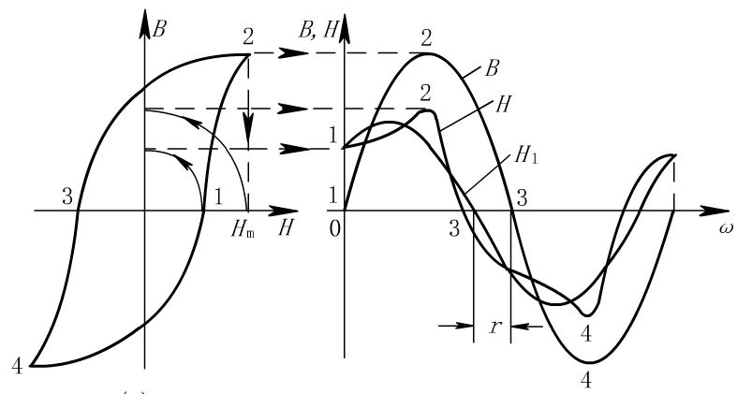
三、磁滞电动机的电磁转矩和机械特性
1.理想磁滞电动机（不考虑涡流）
角大小由材料磁滞回线的面积和形状决定，与交
变磁化频率无关。
图8-6 由磁滞回线决定磁滞角

Slide 14
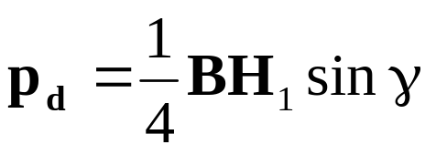
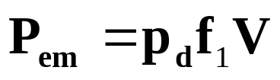
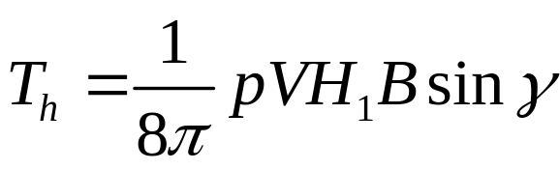
（1）电磁功率：
可知：当外加电压一定时，电磁功率只决定于磁滞角。
（2）当转子异步旋转时。
理想磁滞电动机的磁滞转矩同转速无关。

Slide 15
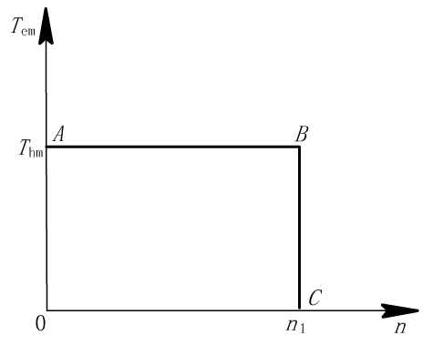

（ ）理想状态
图8-7 磁滞电动机的机械特性

Slide 16
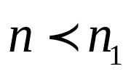
2.实际磁滞电动机的机械特性
（1） 时，转子涡流与旋转磁场互相作用→涡流转矩。
（2）涡流转矩的性质与异步电动机产生的转矩相同。
（3）硬磁材料电阻系数大，涡流转矩与转差成正比。
同步时，涡流转矩零。
转速为零时，即启动时，涡流转矩最大。
（4）作用：增加启动转矩。启动转矩大，启动时间短。

Slide 17
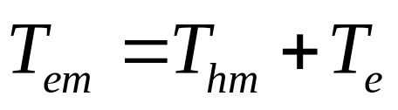
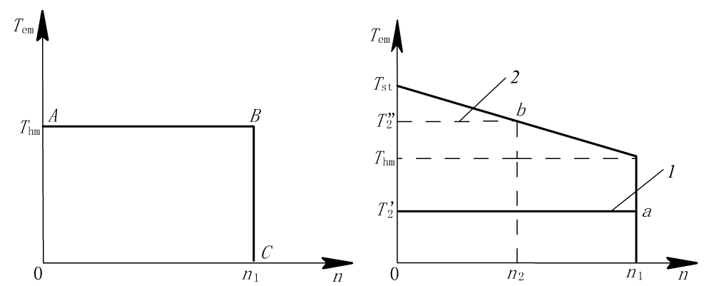


（5）两种力矩：磁滞转矩、涡流转矩。
（ ）理想状态 （ ）实际状态
图8-7 磁滞电动机的机械特性

Slide 18
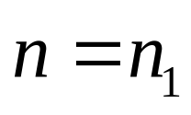

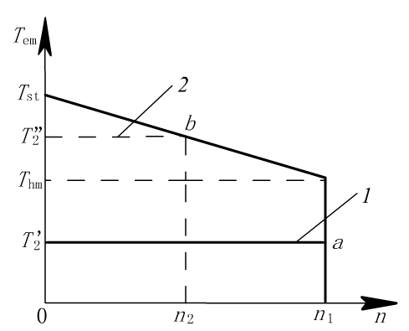
3.不同负载的磁滞电动机工作状态
（1） 。同步状态。
1) 励磁绕组接恒定电压，
一定，磁滞转矩
和涡流转矩共同作用，
很快达到同步转速。
2) 后，反复磁化消失，
相当永磁同步电动机。
图8-7 磁滞电动机的机械特性
随负载大小自动调节失调角即功角。

Slide 19
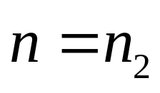
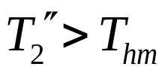
（2） 。异步运行。
反复磁化。只有这时工作在磁滞转矩下。
磁滞转矩不变，因磁滞角不变。
图8-7 磁滞电动机的机械特性

Slide 20
一般磁滞电动机极少运行在异步。
在异步时转子铁心被交变磁化，会产生很大
磁滞损耗和涡流损耗。
4.可贵特性：
很大的启动转矩，不要任何启动绕组 ，自己启动。

Slide 21
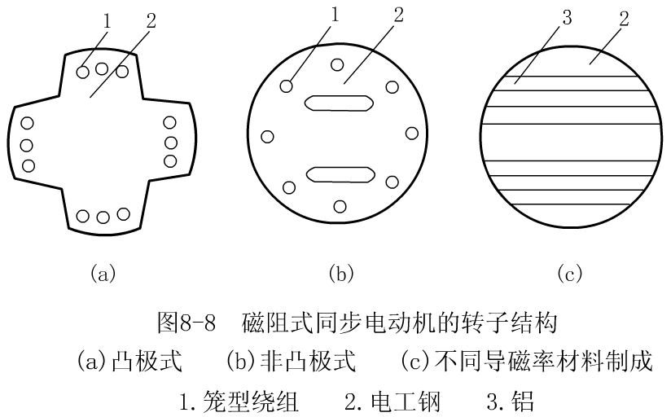
ξ8-3磁阻式同步电动机
结构：转子本身没有磁性。
软磁钢片加非磁性金属片。
依靠沿圆周磁阻大小不同产生转矩。

Slide 22
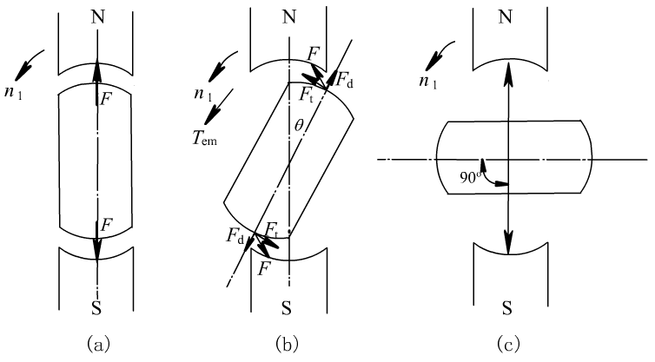
一、基本工作原理
1.沿圆周磁阻不同
1）凸极转子有两个对称轴，一个顺着凸极的方向称
为直轴，另一个是与凸极轴线正交的称为横轴。
图 8-9 磁阻式同步电动机工作原理

Slide 23








2）旋转磁场轴线与转子直轴方向一致时，磁通所通
过的路径的磁阻最小，图8-9（ ）。
与转子横轴方向一致时，磁阻最大，图8-9（ ）。
图 8-9 磁阻式同步电动机工作原理
（ ） （ ） （ ）

Slide 24
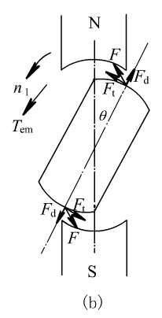
2.旋转磁场的轴线与转子直轴方向的夹角为θ。磁力线类似于弹簧或橡皮筋，有尽量把自己收缩到最短，使所经过的路径磁阻为最小的性质。
由于磁力线的收缩，转子受到电磁转矩的作用。

Slide 25
3.磁阻转矩
由于转子直轴和交轴方向磁阻不同而产生的转矩。
这样，转子才能跟着旋转磁场同步旋转——凸极效应。
4.负载转矩越大，θ越大。
负载转矩不能超过一定限度，
否则，失步，停转。
这个最大限度的转矩——
最大同步转矩。

Slide 26
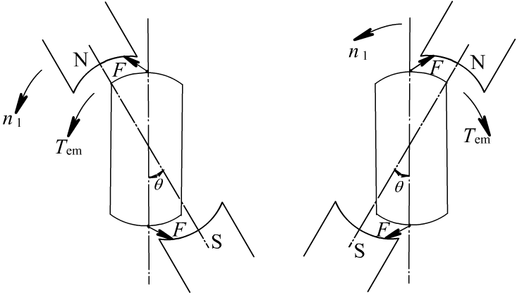
二、启动方法
1．启动困难
转子具有惯性，平均转矩为零。不能自启动。
2．异步启动。转子启动绕组。
图8-10 磁阻式同步电动机不能自行启动

Slide 27
作业：3,8,9
改9。去掉“为什么”。

Slide 28
ξ8-4 步进电动机
1．概述
由脉冲信号控制。又叫脉冲电动机。
前进步数=脉冲个数
运动方向由脉冲相序控制。
转速与脉冲频率成正比。
2．应用

Slide 29
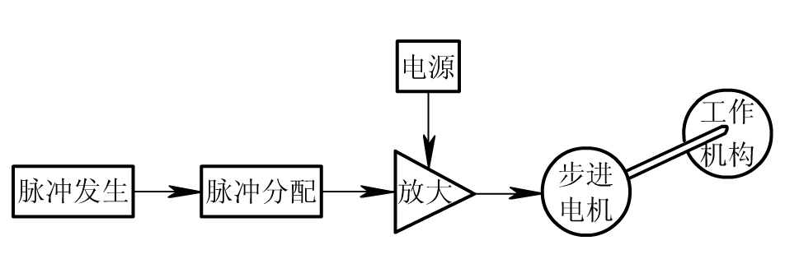
3．系统组成
脉冲发生：变频信号源 。
脉冲分配器：由门电路和双稳态触发器组成
的逻辑电路。
图8-11 步进电动机系统

Slide 30
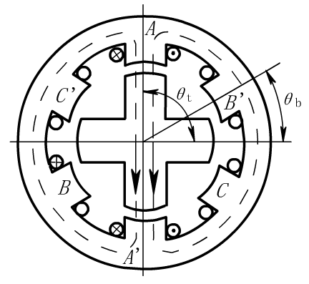
4．分类
按结构分三种：反应式、永磁式、永磁感应子式。
一、反应式步进电动机及其工作原理
1．结构组成
定子有三相绕组，定子：绕在径向相对的两
个磁极上的绕组为一相 。
图8-12 反应式步进电动机工作原理

Slide 31
转子上既无绕组也无永久磁极，凸极转子 。
定子和转子齿宽必须相等。
总之：定子：脉冲电源供电。转子：凸极。
图8-12 反应式步进电动机工作原理

Slide 32
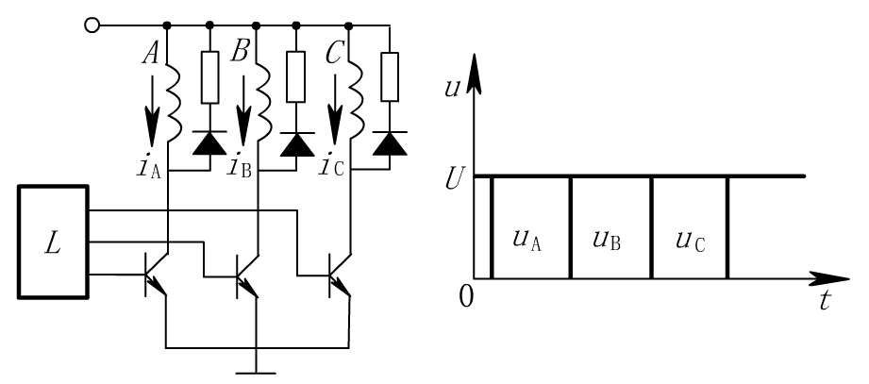
2．工作原理：
（1）供电线路
图8-13 典型供电线路及供电情况

Slide 33
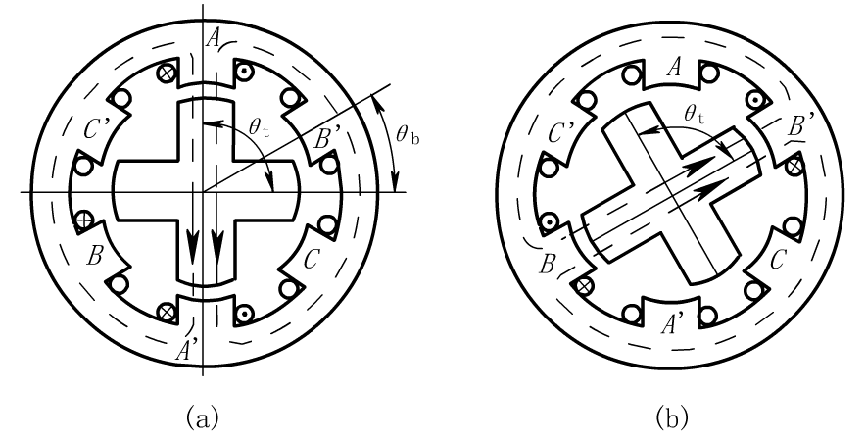
（2）工作过程
图8-12 反应式步进电动机工作原理

Slide 34


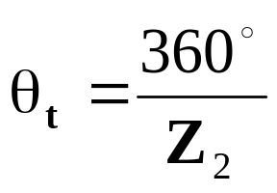
（3）概念
1）步距角 ：每输入一个脉冲信号转子转过的角度。（机械角）。
2）齿距角 ：转子相邻两齿间的夹角。（机械角）。

Slide 35
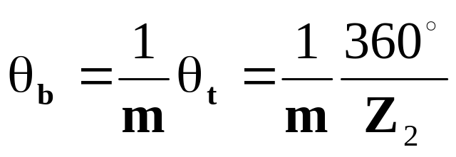
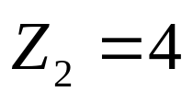
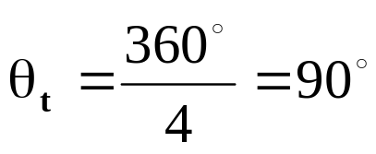

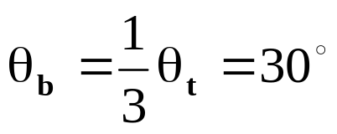
3）步距角与齿距角的关系：一般定子有m相，则m相顺序轮流通电一周，转子转过一个齿距角。
4）举例

Slide 36
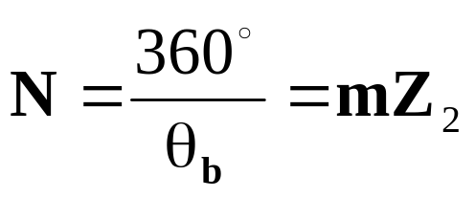
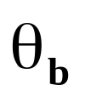
5）每转步数既运行拍数N。（转子转一周的步数。转子转一周走了多少步。）
（4）希望电机的步距角小，以实现精确控制。
1）精度高： 小。
因为：
手段：
增加定子相数，增加转子齿数。

Slide 37
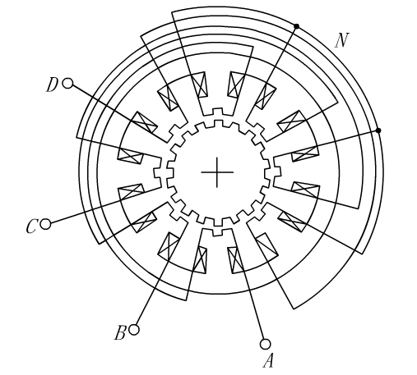
图8-14 四相反应式步进电机

Slide 38
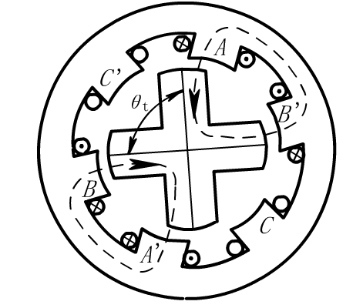
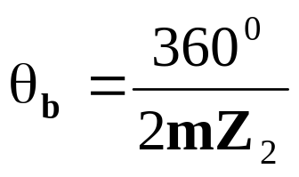
2）供电方式影响步距角。
“拍数”：在一个周期内定子绕组改变通电方式的次数。
三相六拍制：A-（A，B）-B-（B，C）-C-（C，A）-A
步距角=15度
三相三拍制：A-B-C-A
步距角=30度
四相有四拍、八拍之分。
m相有m拍和2m拍之分。
拍数增加→步距角减小了。 影响步距角因素：
定子相数，转子齿数，供电方式（拍数）。
图8-15 两相同时通电工作状态

Slide 39


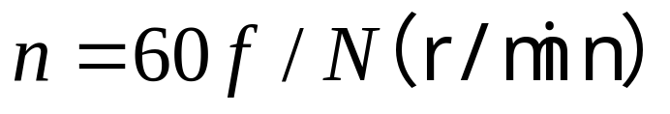


3）单拍：转子惯性引起振荡和失步，稳定性差。
按同时通电的相数分，有单三拍和双三拍。
三相单三拍：每拍都是单独一相通电。
三相双三拍：每拍都为两相同时通电。
步距角均为30度。
4）角度控制：角位移与输入脉冲数成正比。
速度控制：输入连续脉冲。
：控制信号的脉冲频率。
：每转步数。
转向控制：改变供电相序。

Slide 40
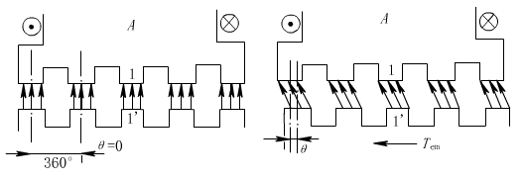
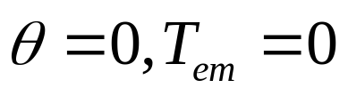


二、反应式步进电动机的特性
1.矩角特性
(1)定义：
静态：
绕组通电状态保持不变而转子静止时的状态。
稳定平衡位置（或协调位置）。
失调角 ：
转子偏离初始稳定平衡位置的电角度。
静态转矩 ：
若转子偏离协调位置，即存在失调角，
则定、转子之间的吸力有了切向分量，因而形成转矩。

Slide 41



矩角特性：
（2） 齿距概念
齿距：相邻两齿中心线（齿轴线）的夹角。
又称齿距角。
规定：转子一个齿距所对应的电角度为360度。
（3）反应式步进电机的矩角特性
1） 向右偏离为正。 向右为正。

Slide 42
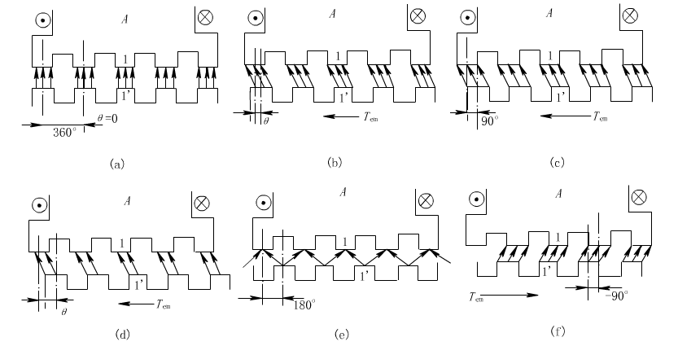












图8-16 失调角与电磁转矩的关系
（ ） （ ） （ ）
（ ） （ ） （ ）

Slide 43


2）
3）恢复转矩，自锁能力。
4） ，电磁转矩为最大静态转矩。

Slide 44

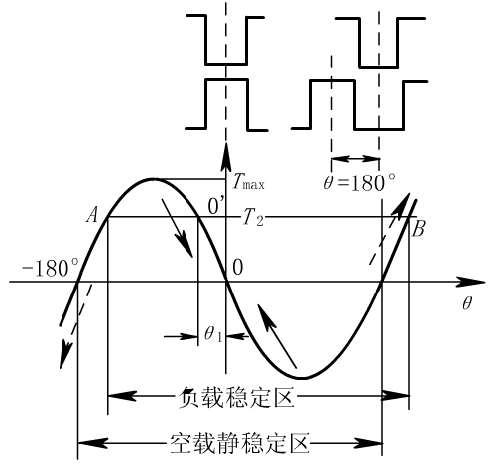
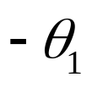

（4）静态稳定区
1）理想空载：
2）负载：
稳定点： 。
稳定区： 部分。
图8-17 矩角特性

Slide 45
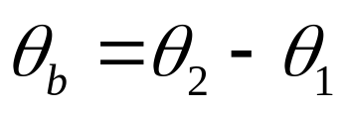

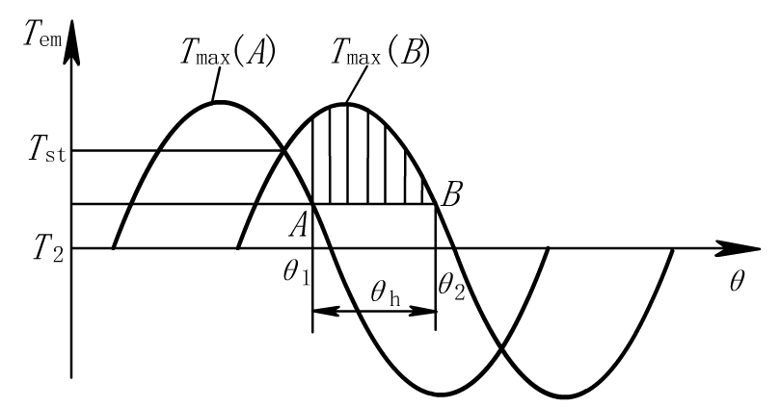
2.单步运行
（1）通电状态切换，电机作单步运行。
电机步进角度：
启动转矩（最大负载转矩） ，相邻两拍矩角特性的交点所对应的转矩。
（2）确定步进电机作单步运行时能带动的最大负载。
图8-18 步进电机单步运行

Slide 46
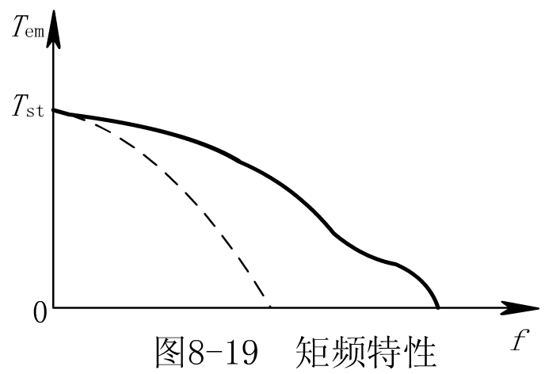
3.动特性
（1）矩频特性：转矩与频率的关系。

Slide 47
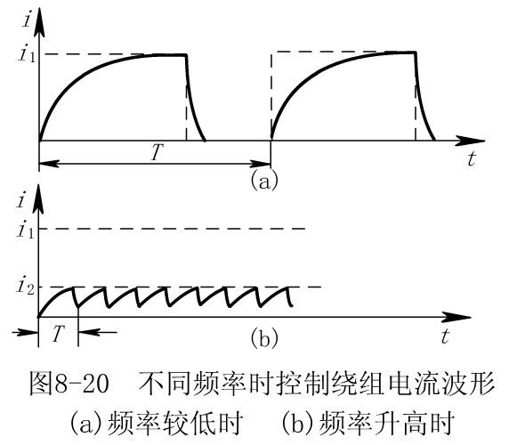
（2）不同频率时控制绕组的电流波形。

Slide 48
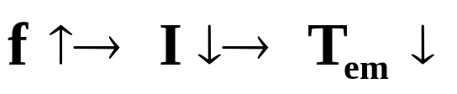
（3）由频率与电流的关系得出转矩与频率的关系。
（4）绝对极限频率：对应于一定负载，允许工作的最大频率。
负载转矩越大，则允许工作的频率越低。
频率高：失步。
启动时：极限频率更低。

Slide 49
ξ8-5 同步电动机的应用举例
小功率同步电动机的应用举例
a.被测量，如温度（压力）转化为交流电信号输入到放大器中。
b.两相伺服电动机2以一定的速度旋转，带动记录机构3中的指针左、右移动，以指示被测量的数值。
c.同步电动机4的转速恒定，它驱动纸带机构，带动记录纸带以恒定的速度移动，作为记录的时间坐标。
记录机构3输出温度（压力）随时间的变化曲线。

Slide 50
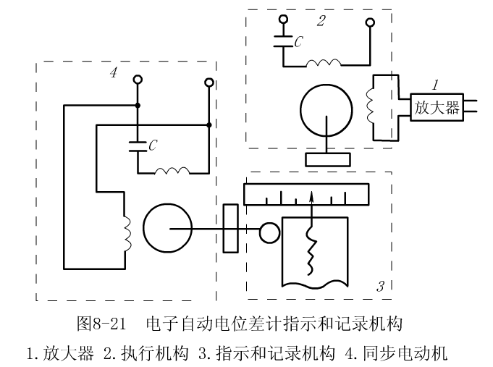

Slide 51
作业：
10
改：去掉后两问（3）（4） 。

